Slide 1
Ping Pong
指導教授：陳朝烈老師
報 告 人：李昱興

Slide 2
功能需求
能透過對方擊球點預測掉落點
擊球後回到中心點
贏過對方

Slide 3
效能需求
使用B504電腦

Slide 4
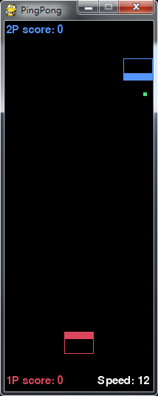
需求 – 遊戲畫面
遊戲畫面為200x500
球初始速度：7
每200個frame球速度+1
球拍移動速度：5
特殊情況
當球速過快時球會有穿透現象

Slide 5
分析
為了達到預測落點，需要的參數：
Input
球速
球斜率
球打到球拍的X座標
目前frame % 200 (球速每200frame增加1)
Output
球掉落點X座標
方法：
統計資料、查表(球斜率有誤差值須考慮)
80pixel
球斜率
415pixel
(因為球有5pixel)
球速

Slide 6
分析
Rule base 遊戲流程

Slide 7
分析
Ping pong
蒐集資料
測試結果
Rule base
不論輸贏
輸出Excel
過濾資料
讀取Excel
統計資料
輸出結果

Slide 8
設計
Rule base
輸入參數
輸出
變數名稱 | 資料型態
球速 | Int
球斜率 | Float
起始X座標 | Int
變數名稱 | 資料型態
落點X座標 | Int

Slide 9
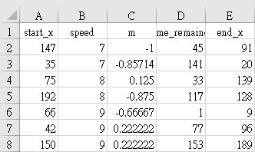
設計
統計流程
當球打到球拍
球速
Frame % 200
起始X座標
球斜率
球落點位置
查球X座標
查球速
查斜率
球落點位置

Slide 10
設計
統計 – 遊戲流程圖

Slide 11
驗證
經過比賽發現幾點可改進的部分
訓練資料不足以提供打到更高的速度
可解決方法：可以通過更好的rule base提供可以打到速度更快的訊練資料
當對方打到板子的最角落時有很高機率會輸
可能原因：因為打到角落時的斜率差異很大，導致查表時的落點誤差很大

